Slide 1
VLK-LIIKKURI MANUAL
VARUSKUNNAN ADMIN
http://vlk.liikkuri.fi

Slide 2
ETUSIVU

Slide 3
ETUSIVUTEKSTI

Slide 4
Omat tiedot valikko
Oma käyntihistoria
Omat varaukset kerhoihin
Tulevat VLK-kerhot
Varuskunnan ilmoitustaulu

Slide 5
VLK-pisteitä kerättävä ennen kuntoisuusloma esitystä
Kerhot joihin varusmies on ilmoittautunut
Kertyneet VLK-pisteet
Omien tietojen muokkaus

Slide 6
Pakolliset tiedot ovat
Nimi (SUKUNIMI, ETUNIMI)
Sähköposti (salasanan palautusta varten)
Sotilasarvo
Varuskunta
Yksikkö

Slide 7
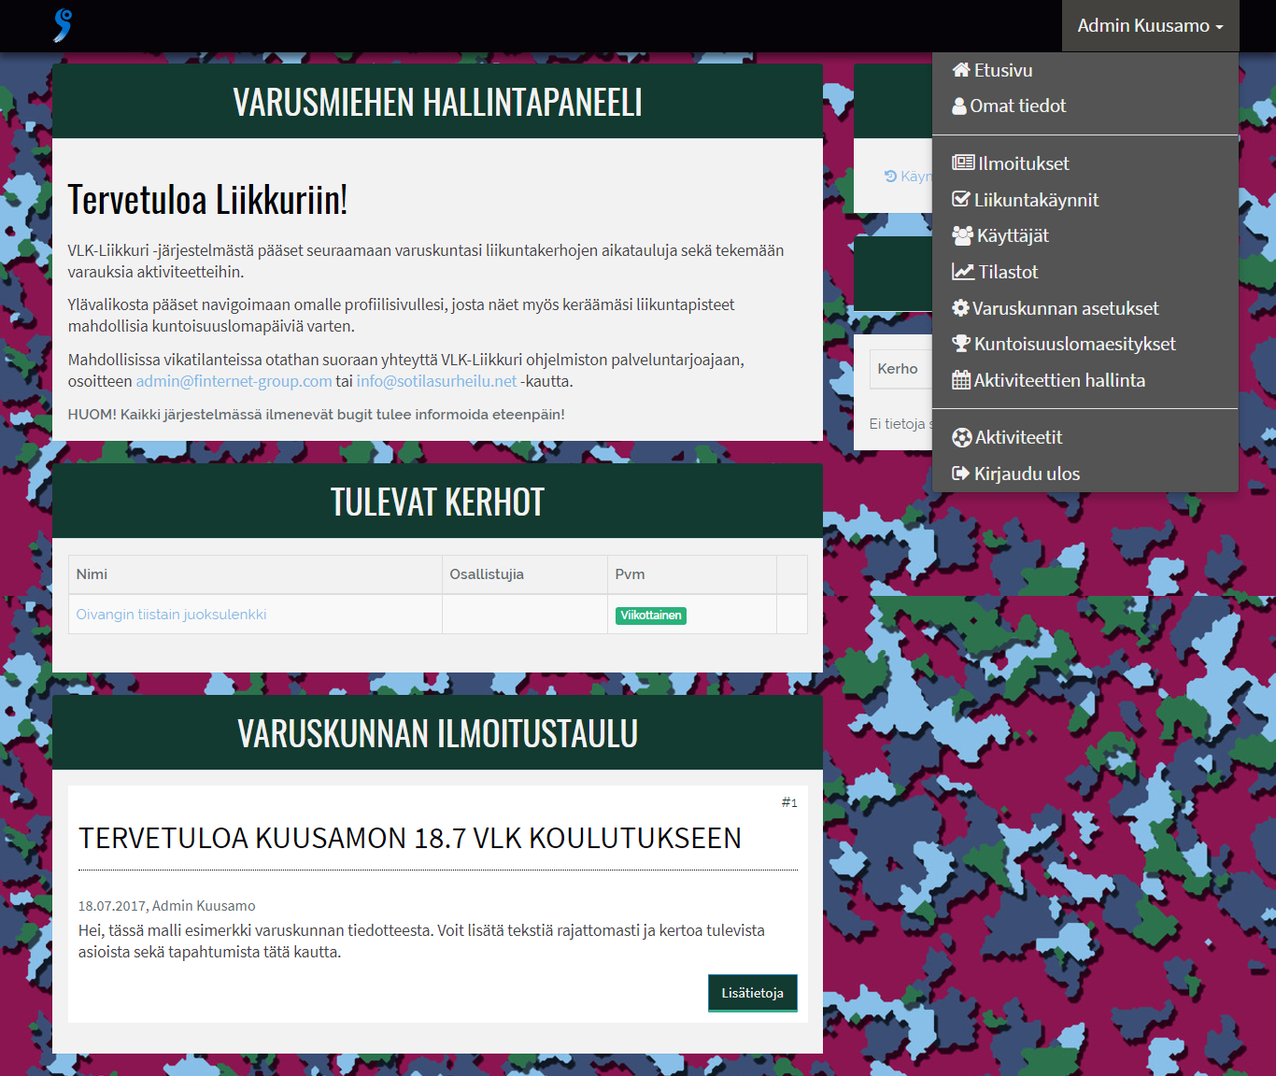

Slide 27
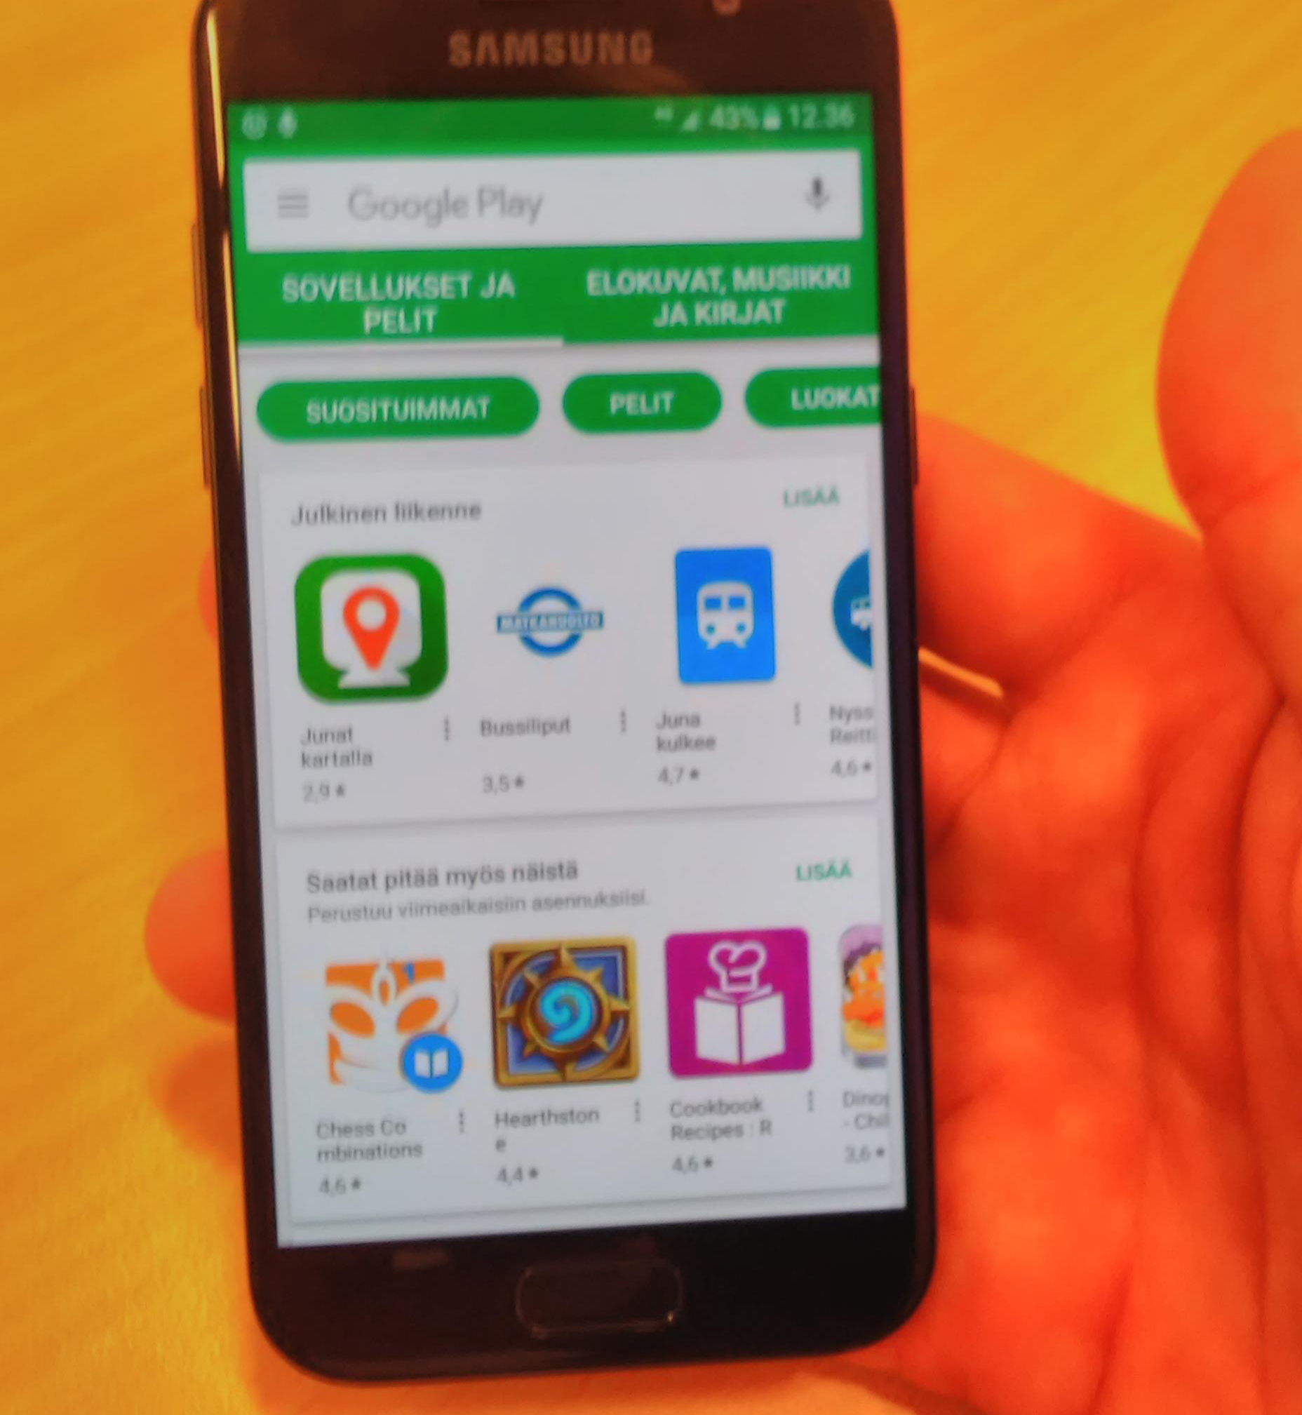
Liikkuri app
Google play
Iphone appstore

Slide 28
Hakusana: liikkuri

Slide 29
Asenna ja avaa

Slide 30
Kirjaudu ohjaajan tai admin tunnuksilla sisään

Slide 31
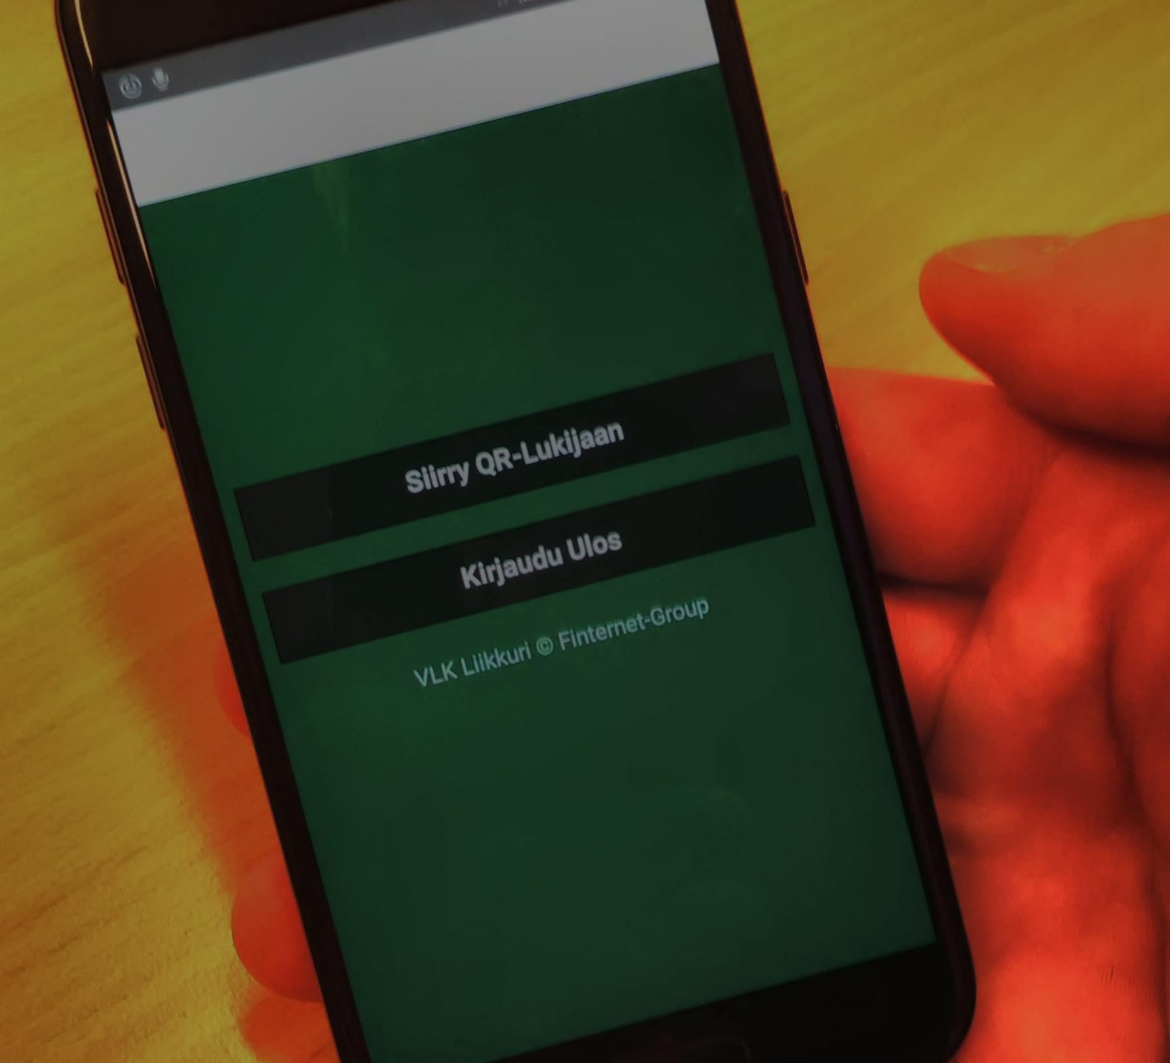
Siirry QR-Lukijaan

Slide 33
Varusmies ilmoittautuu ohjaajalle tai päätelaitteelle

Slide 34
Varusmies avaa QR-Koodin omilla tunnuksillaan, haluamastaan aktiviteestista

Slide 35
Lue QR-Koodi

Slide 36
Muuta…

